Slide 1
Игра-прогулка
Волшебная страна Грамота

Slide 2
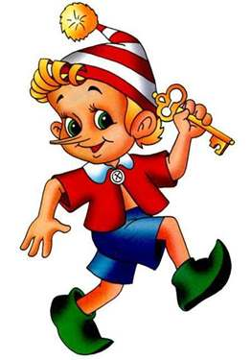


Slide 5

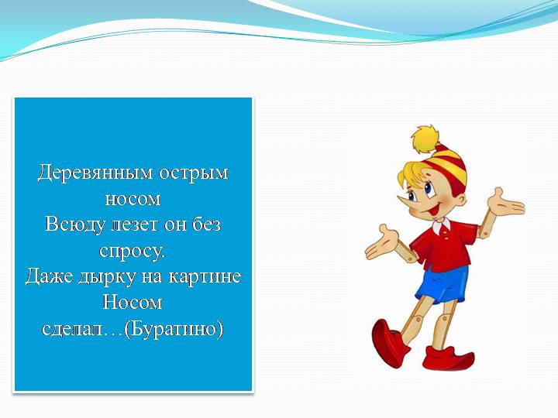

Slide 6

